Slide 1
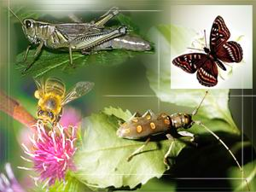
Подтип ТРАХЕЙНОДЫШАШИЕ (Tracheata)
Общая характеристика и классификация
Класс Насекомые
  Морфология
  Экология и методы борьбы с вредителями
  Систематический обзор

Slide 2
1. Подтип Трахейнодышашие (Tracheata)
Дышат при помощи трахей
Головной конец обособлен
На голове 1 пара усиков (антенн)

Slide 3
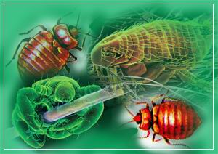
Классификация подтипа Трахейнодышащие
Подтип Трахейнодышищие (Tracheata)
Класс Многоножки (Myriapoda)
Класс Насекомые (Insecta)

Slide 4
Класс Многоножки (Myriapoda)
Тело состоит из головы и сегментированного туловища
На каждом сегменте – 1-2 пары ножек
Представители:
Сколопендра – до 35 см длиной, ядовита, опасна для человека.
Костянка (сороконожка) – до 5 см длиной, тело плоское, питается беспозвоночными.
Кивсяк (тысяченожка) – до 5 см длиной, тело цилиндрическое, имеет до 100 пар ног (по 2 пары на сегмент), растительноядная.

Slide 5
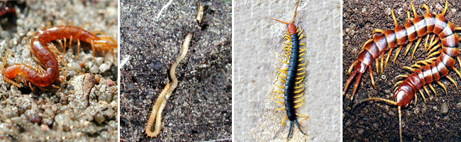
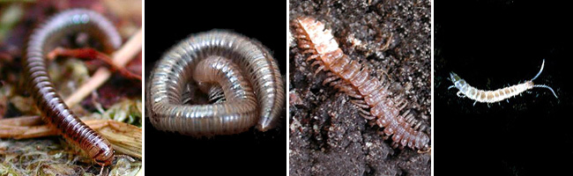
Класс Многоножки (Myriapoda)
Сколопендры и кивсяки

Slide 6
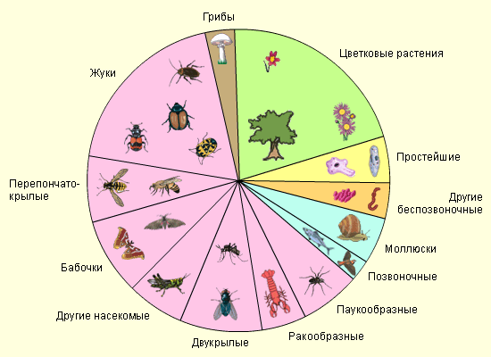
2. Класс Насекомые (Insecta)
Самый распространенный класс животного мира (около 1,5 млн. видов).

Slide 7
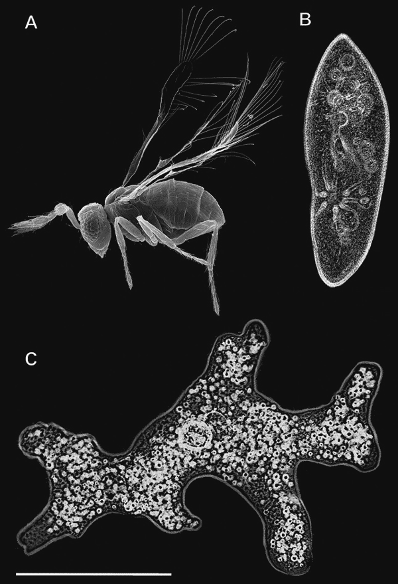
Класс Насекомые (Insecta)
Распространены повсеместно.
Изучает насекомых наука энтомология:
  лесная
  сельскохозяйственная
  медицинская
  ветеринарная

Slide 8
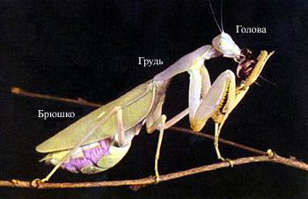
Морфология насекомых

Slide 9
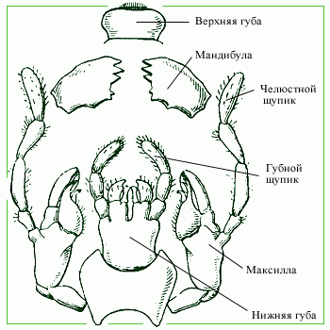
Строение грызущего ротового аппарата насекомых

Slide 10
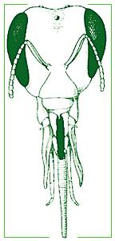
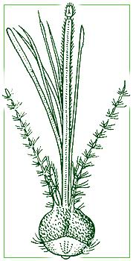
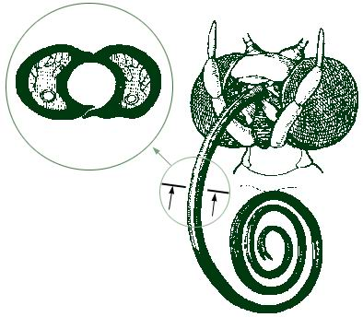
Различные типы ротовых аппаратов
Грызуще-сосущий ротовой аппарат (пчела)
Сосущий ротовой аппарат (бабочка)
Колюще-сосущий ротовой аппарат (комар)

Slide 11
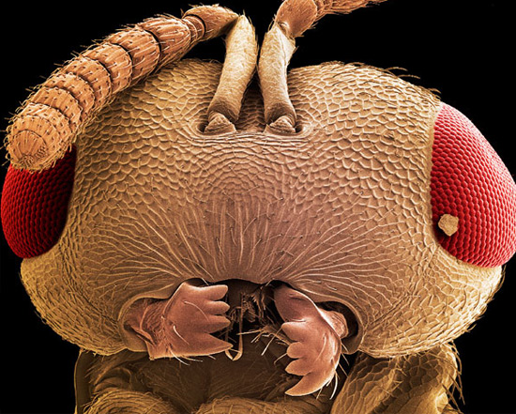
Голова осы

Slide 12
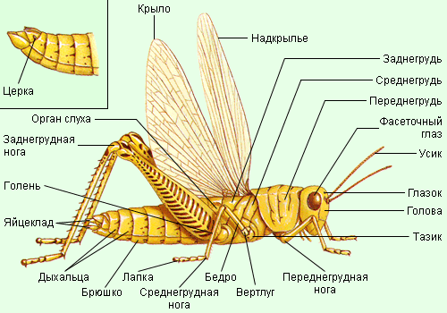
Внешнее строение насекомых

Slide 13
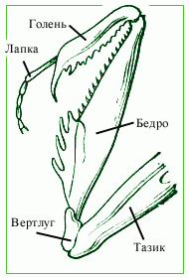
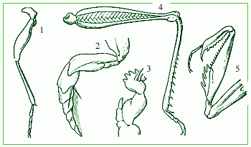
Строение конечности насекомых
Разные типы конечностей:
1 – бегательная; 2 – плавательная; 3 – роющая; 4 – прыгательная;
5 – хватательная.

Slide 14
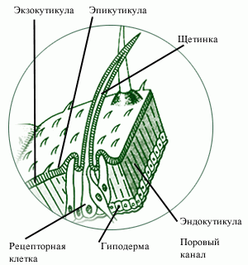
Покровы насекомых

Slide 15
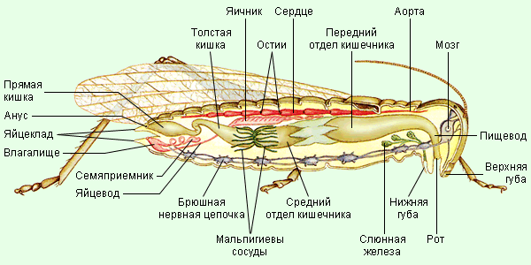
Внутреннее строение насекомых

Slide 16
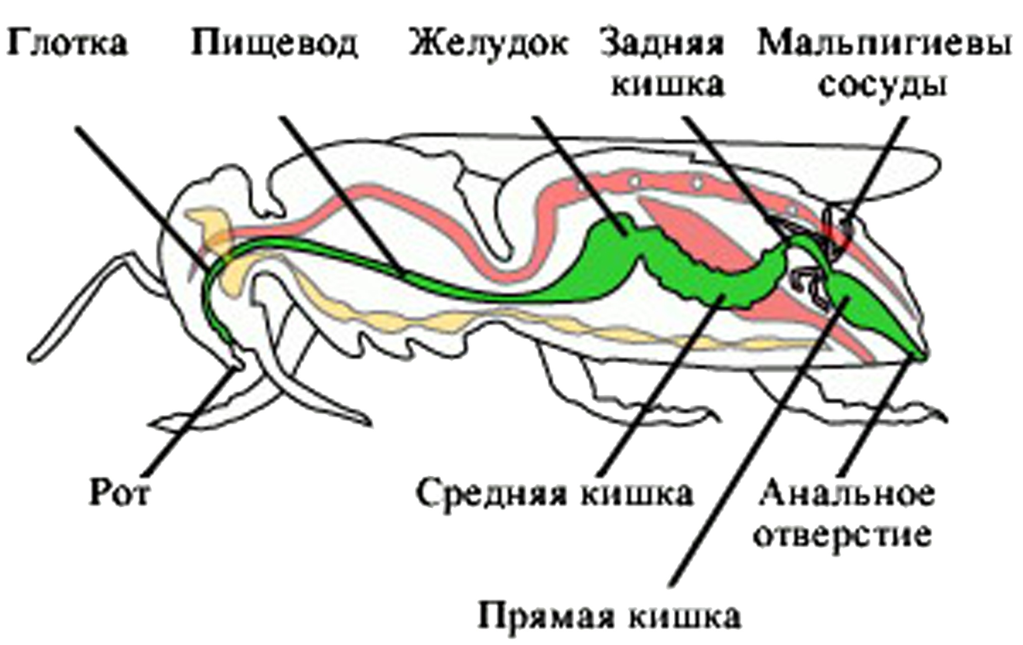
Пищеварительная система

Slide 17
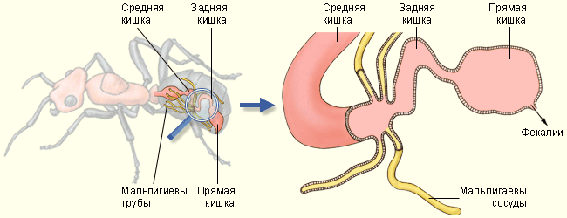
Выделительная система – мальпигиевы сосуды

Slide 18
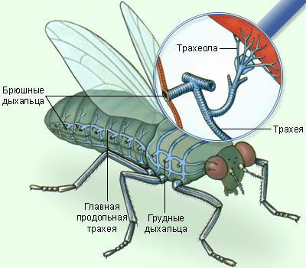
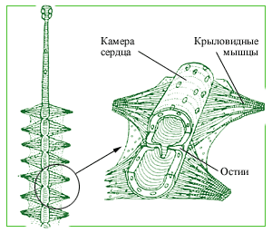
Дыхательная и кровеносная системы
Строение трахей насекомого
Строение сердца насекомого

Slide 19
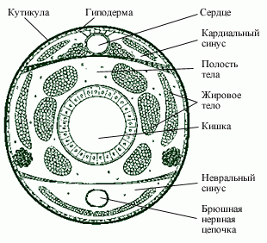
Поперечный разрез тела насекомого

Slide 20
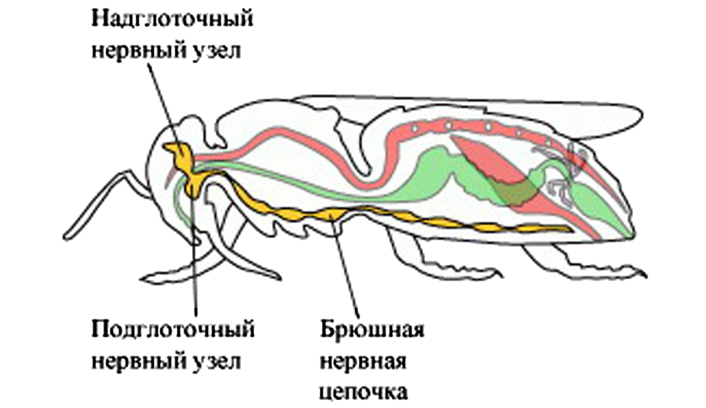
Нервная система насекомых

Slide 21
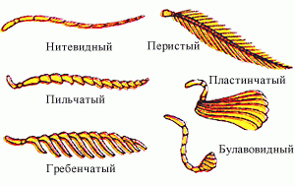
Различные типы усиков (антенн)

Slide 22
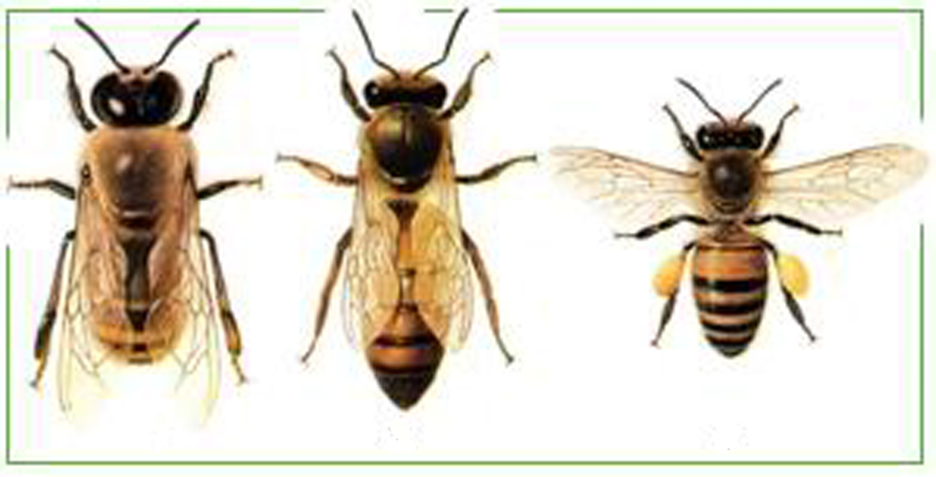
Половой полиморфизм
Рабочая особь (бесплодная самка)
Трутень (самец)
Матка (самка)

Slide 23
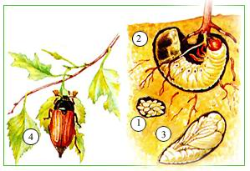
Развитие с полным превращением (метаморфозом)
Личинка
Яйца
Имаго
Куколка

Slide 24
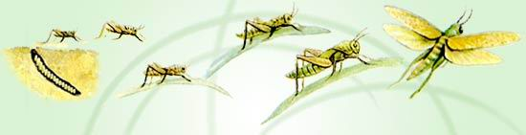
Развитие насекомых с неполным превращением
Взрослое насекомое (имаго)
Яйца
Личинки (нимфы)

Slide 25
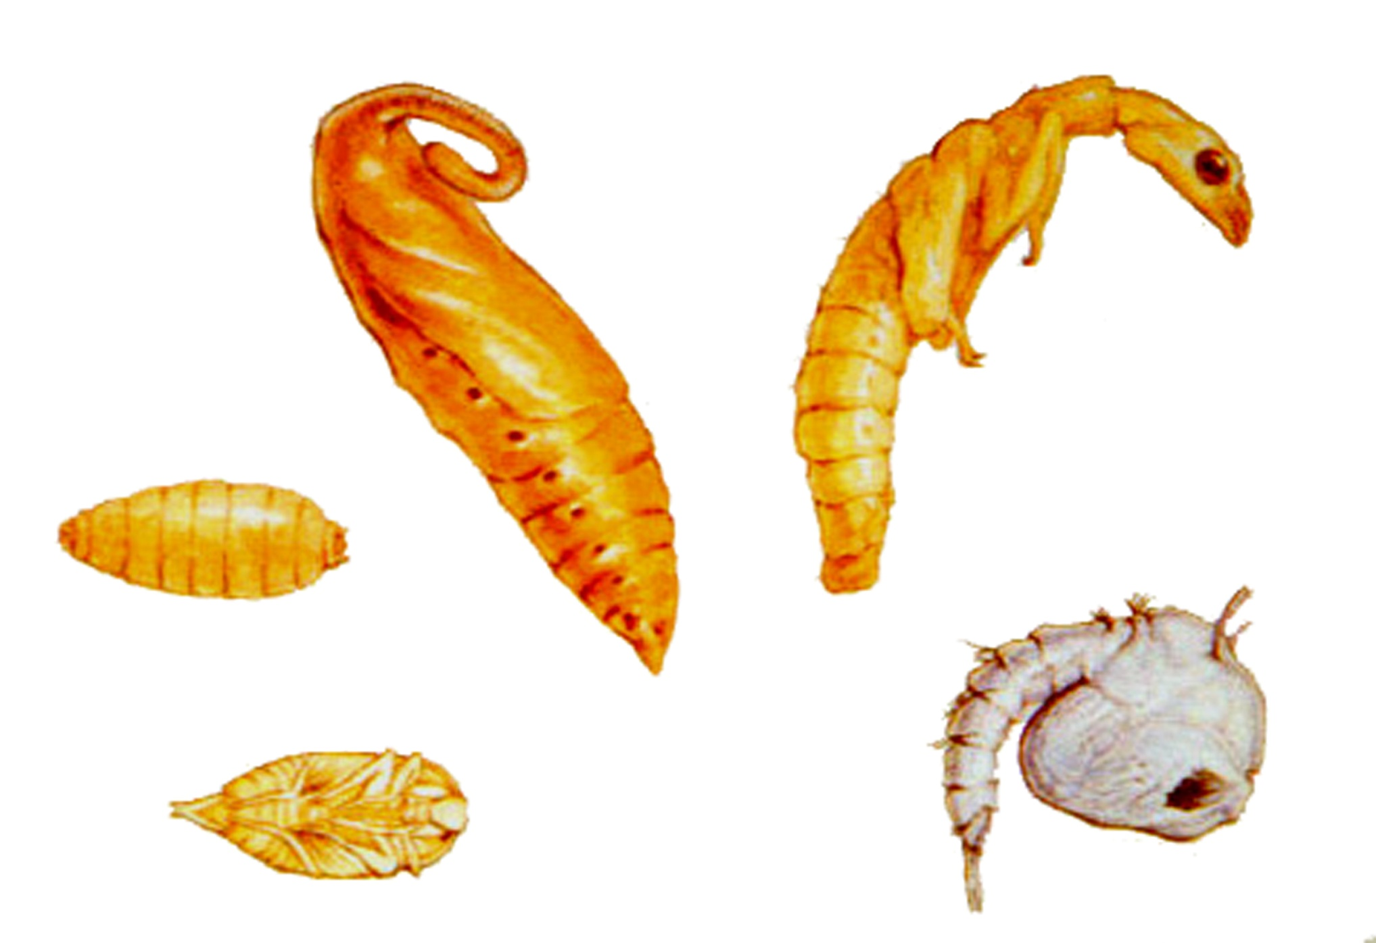
Куколки насекомых
Покрытая
Скрытая
Свободная

Slide 26
Экология насекомых
Насекомые по среде обитания бывают:
свободноживущие
паразиты растений
паразиты животных, в том числе
  эктопаразиты
  эндопаразиты.
По характеру питания:
фитофаги
зоофаги
копрофаги
некрофаги
полифаги.

Slide 27
Методы борьбы с вредными насекомыми
Механические – ловушки.
Физические – высокие и низкие температуры, высушивание, ультразвук, световые ловушки.
Биологически – использование хищников, естественных врагов, энтомопатогенных микроорганизмов.
Агротехнические – глубокая вспашка, смена полей севооборота, очистка полей от сорняков, мелиорация.
Химические – применение пестицидов.
Карантин – недопущение завоза с других территорий.

Slide 28
Классификация класса Насекомые (Insecta)
Класс Насекомые (Insecta)
Подкласс Низшие (Первичнобескрылые)
Подкласс Высшие (Крылатые)
Отряды насекомых с неполным
превращением
Отряды насекомых с полным
превращением

Slide 29
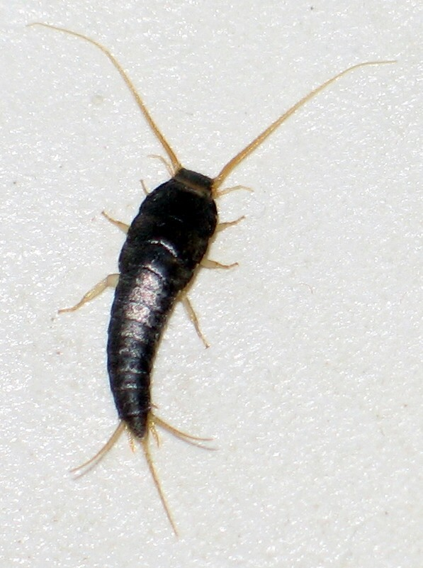
Низшие насекомые
Примитивные, мелкие, питаются в основном растительными остатками. Представитель – обыкновенная чешуйница

Slide 30
Отряды крылатых насекомых
С неполным превращением:
стрекозы
тараканы
богомоловые
прямокрылые
вши
пухоеды и власоеды
равнокрылые
полужесткокрылые
термиты
С полным превращением:
жесткокрылые
блохи
чешуекрылые
перепончатокрылые
двукрылые

Slide 31
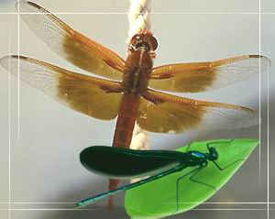
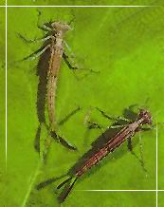
Отряды насекомых с неполным превращением
Отряд Стрекозы
Взрослые стрекозы
Личинки стрекозы

Slide 32
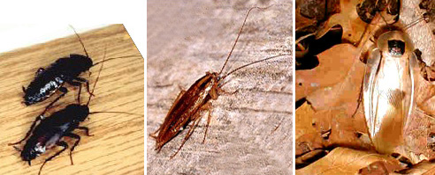
Отряды насекомых с неполным превращением
Отряд Тараканы
Черный таракан
Пруссак
Гигантский таракан

Slide 33
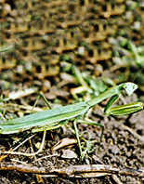
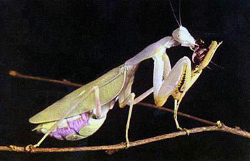
Отряды насекомых с неполным превращением
Отряд Богомоловые

Slide 34
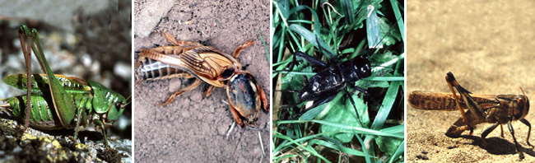
Отряды насекомых с неполным превращением
Отряд Прямокрылые
Кузнечик
Медведка
Сверчок
Саранча

Slide 35
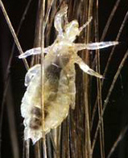
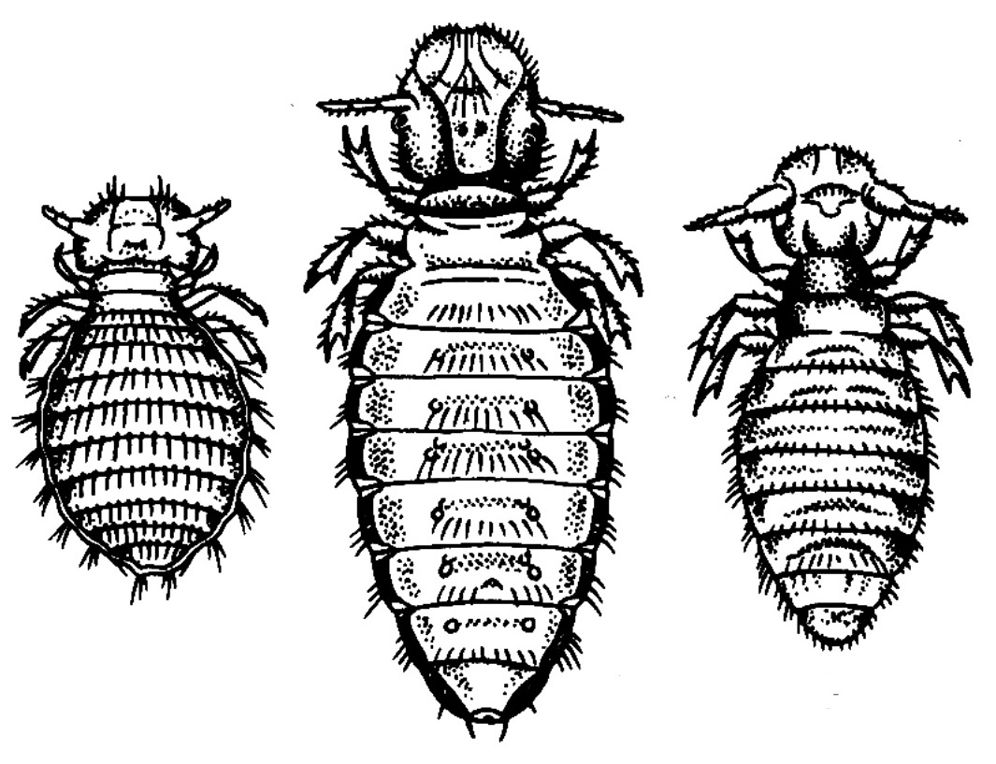
Отряды насекомых с неполным превращением
Отряд Вши
Отряд Пухоеды и Власоеды

Slide 36
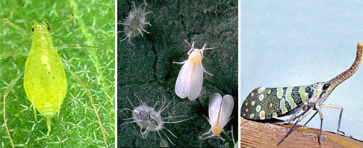
Отряды насекомых с неполным превращением
Отряд Равнокрылые
Тли

Slide 37
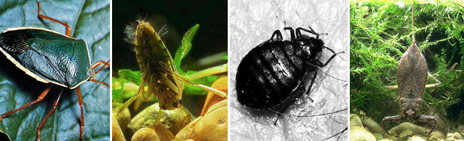
Отряды насекомых с неполным превращением
Отряд Полужесткокрылые (клопы)

Slide 38
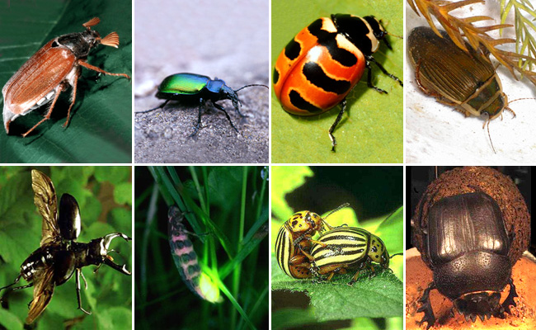
Отряды насекомых с полным превращением
Отряд Жесткокрылые (жуки)

Slide 39
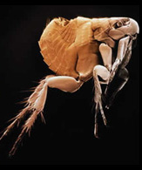
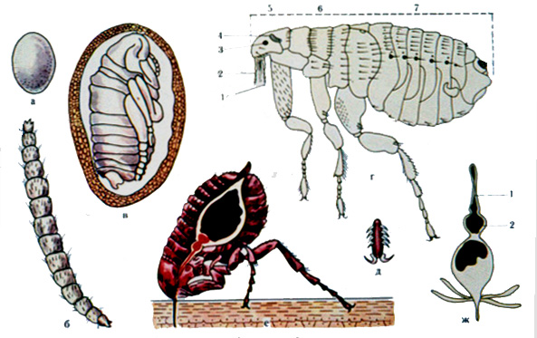
Отряды насекомых с полным превращением
Отряд блохи

Slide 40
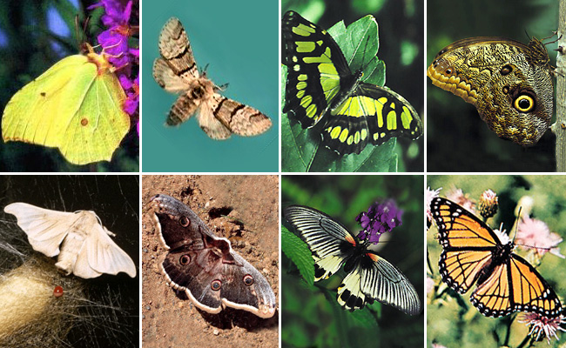
Отряды насекомых с полным превращением
Отряд Чешуекрылые (бабочки)

Slide 41
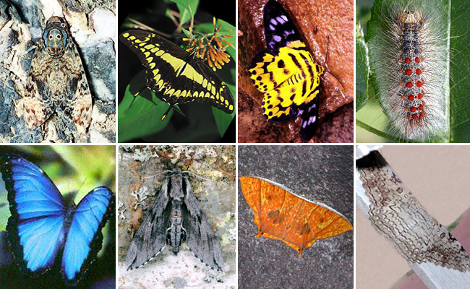
Отряды насекомых с полным превращением
Отряд Чешуекрылые (бабочки)

Slide 42
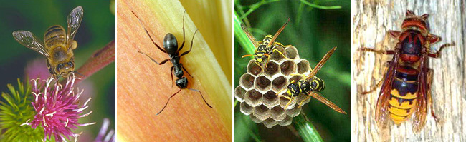
Отряды насекомых с полным превращением
Отряд перепончатокрылые
Пчела
Муравей
Оса
Шершень

Slide 43
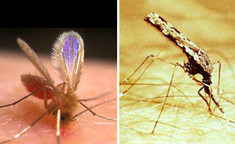
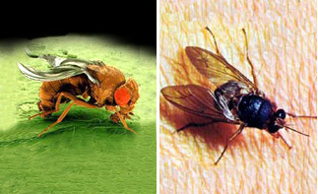
Отряды насекомых с полным превращением
Отряд Двукрылые
Москит
Малярийный комар
Дрозофила
Муха це-це

